Slide 1



Instituto Tecnologico de Orizaba
Tema 4: Organización de datos

Slide 2


4.1 Arreglos

Slide 3

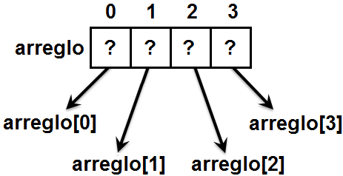
¿Que es un arreglo?
Un array es una secuencia de valores; los valores del array se llaman elementos. Puedes crear un array de enteros, dobles o cualquier otro tipo, pero todos los valores del array deben ser del mismo tipo.

Slide 4

Crear un array
Para crear un array, debes declarar una variable con un tipo array y luego crear el array. Los tipos array se parecen a otros tipos de Java, excepto que van seguidos de corchetes ([]).

Slide 5





Arrays
ACCESO
MOSTRAR
COPIAR
TAMAÑO
Al crear un array de enteros, sus elementos se inicializan en cero y la variable guarda una referencia en memoria. Cada elemento se identifica por un índice que inicia en 0.
Mostrar un array consiste en presentar sus elementos en pantalla. En Java, esto puede hacerse recorriéndolo manualmente o utilizando la clase java.util.Arrays, cuyo método toString() genera una representación en forma de cadena con todos los valores del array.
El recorrido de un array consiste en acceder de forma secuencial a cada uno de sus elementos mediante un índice, generalmente dentro de un ciclo como for o while. Este proceso permite leer, modificar o mostrar los valores almacenados en el array, recorriendo desde el índice 0 hasta el último elemento.
length es una propiedad integrada de los arrays en Java que indica la cantidad de elementos que contiene. Se utiliza para recorrer o controlar los límites del array, evitando errores al acceder a posiciones inexistentes. Su valor va de 0 hasta length - 1, que corresponde al último índice.

Slide 6
Recorrido de Array
El recorrido de un array es el proceso de examinar cada elemento de forma secuencial mediante un ciclo, generalmente usando un índice. Permite realizar operaciones sobre los elementos, como cálculos, búsquedas o acumulaciones de valores. Es una técnica fundamental para procesar la información almacenada en un array.

Slide 7
4.2 Unidimensionales: conceptos básicos,
operaciones y aplicaciones

Slide 8
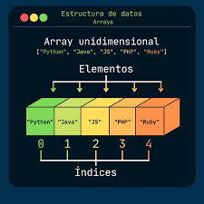
Array unidemensional
La declaración de un array consiste en definir su tipo y nombre antes de usarlo en un algoritmo. Como los arrays son tipos estructurados, su declaración depende de un tipo base, que indica el tipo de dato que contendrán todos sus elementos (por ejemplo, enteros, reales o caracteres). Esto permite reservar espacio y establecer la forma en que se almacenarán los datos.

Slide 9
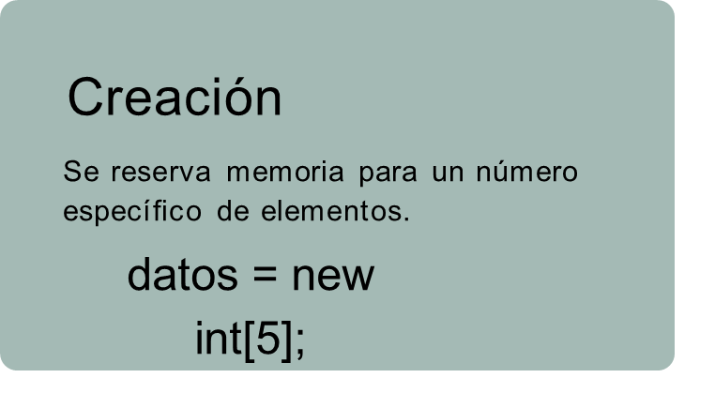
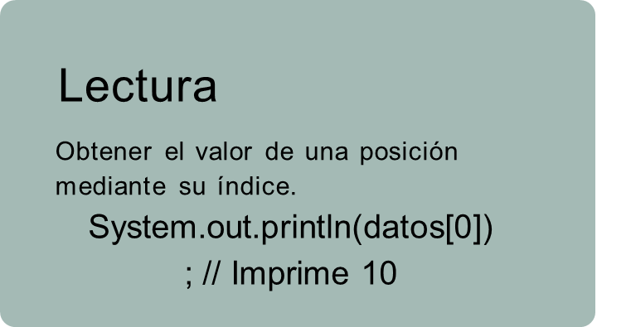

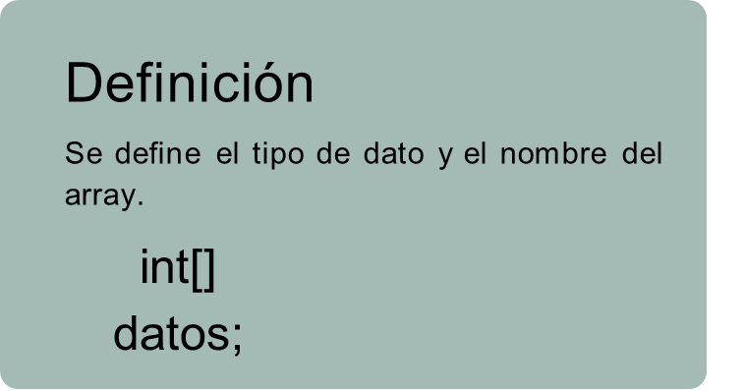
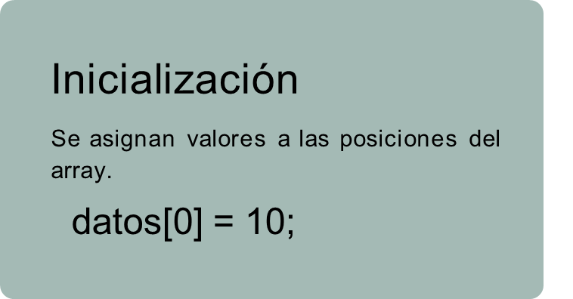
Operaciones
Recorrido
Permite acceder a todos los elementos usando un bucle
for (int i = 0; i < datos.length; i++) {
System.out.println(datos[i]);
}

Slide 10
Operaciones
Modificación
Lectura
Se reserva memoria para un número específico de elementos.
Obtener el valor de una posición mediante su índice.
System.out.println(datos[0]); // Imprime 10
Búsqueda
Copia
Verifica si un valor específico está dentro del array.
Se puede copiar un array a otro, ya sea manualmente o con métodos como Arrays.copyOf().

Slide 11
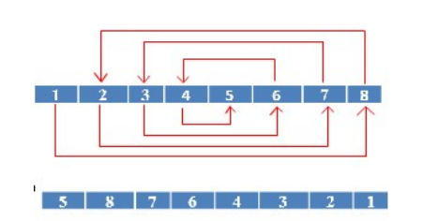
Array unidimensional:
aplicaciones
  Almacenamiento de datos homogéneos: guardar listas de números, nombres o calificaciones.
  Procesamiento de información: realizar sumas, promedios o estadísticas.
  Implementación de algoritmos: como ordenamientos (burbuja, selección, inserción) o búsquedas (lineal, binaria).
  Modelado de estructuras simples: vectores matemáticos, registros de ventas, notas de alumnos, temperaturas diarias, etc.
  Uso en programación de juegos: almacenar puntuaciones o posiciones.
  Gestión de datos en sistemas: colas, pilas y otras estructuras derivadas.

Slide 12
4.3 Multidimensionales: conceptos básicos,
operaciones y aplicaciones.

Slide 13
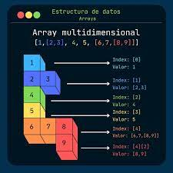
Array multidimensional
Un array multidimensional es una estructura de datos que permite almacenar información en varias dimensiones, es decir, en forma de tabla, matriz o cubo, en lugar de una sola línea. Cada elemento se identifica mediante dos o más índices, uno por cada dimensión.

Slide 14

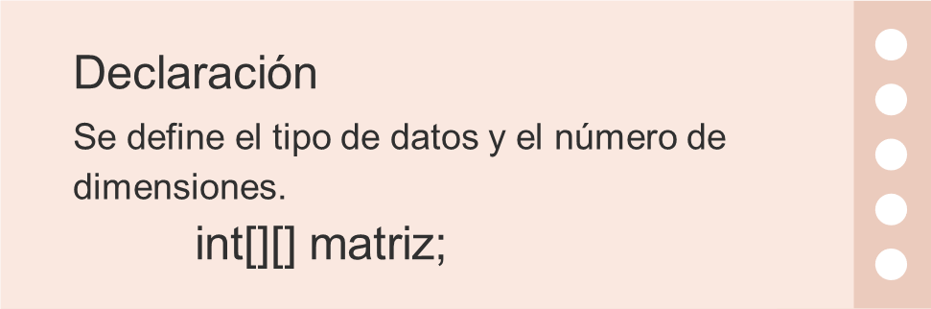

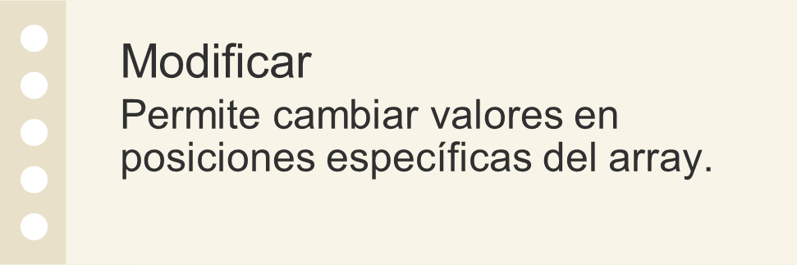

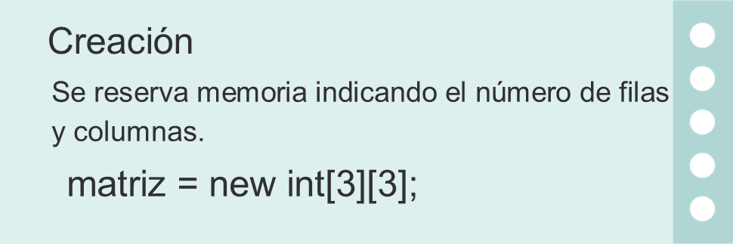

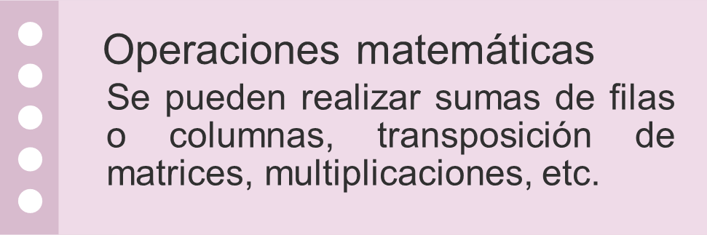

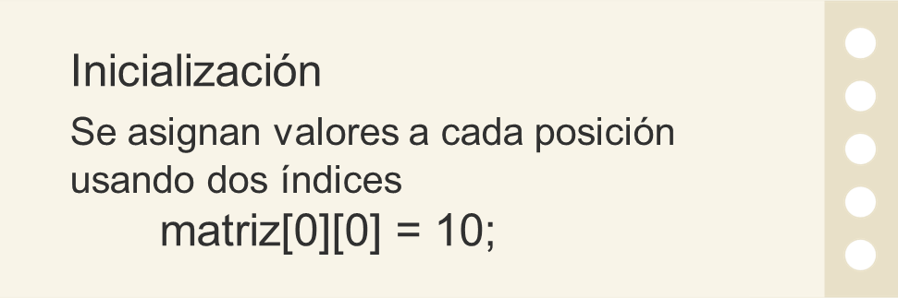
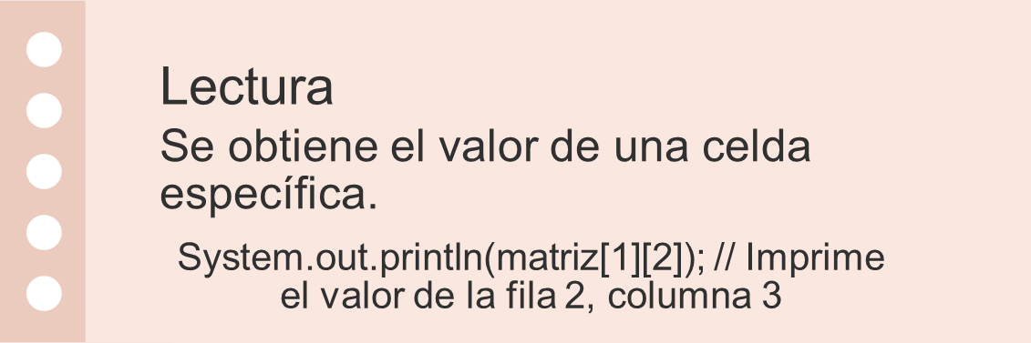

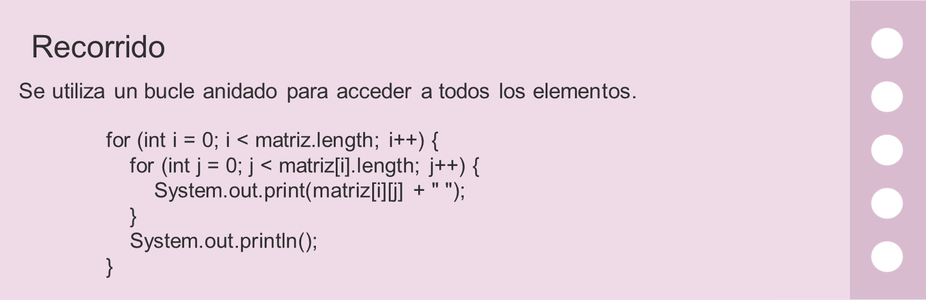
Operaciones
Inicialización
Recorrido

Slide 15
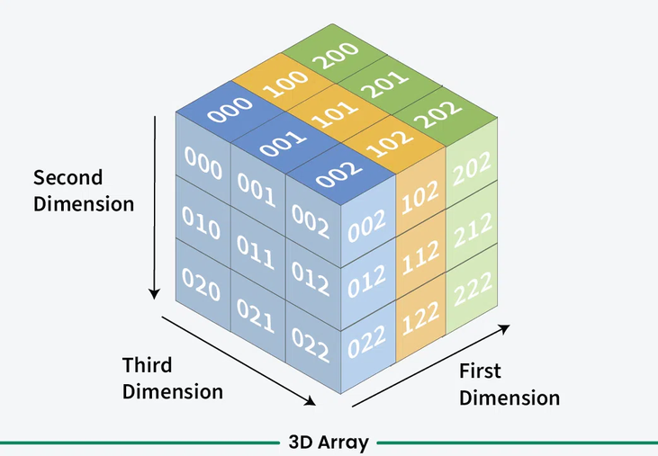
Array multidimensional:
aplicaciones
  Representación de tablas y matrices matemáticas.
  Gestión de datos estructurados: como calificaciones de alumnos (filas) en distintas materias (columnas).
  Procesamiento de imágenes: cada píxel se representa con coordenadas (x, y).
  Juegos de tablero: como ajedrez, damas o sudoku.
  Simulación de mapas o planos: filas y columnas representan ubicaciones.
  Sistemas científicos e ingenieriles: almacenamiento de datos tridimensionales (como temperatura, presión, tiempo).

Slide 16
4.4 Estructuras o registros.

Slide 17
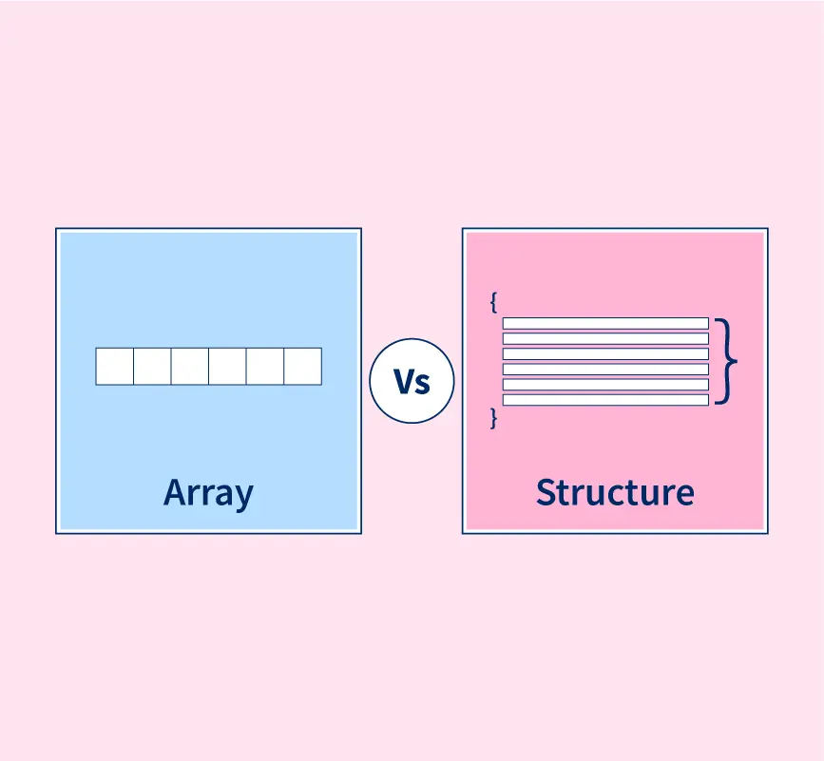
Registro
Un registro es un dato estructurado formado por varios elementos llamados campos, que están lógicamente relacionados. Cada campo puede ser del mismo tipo o de tipos distintos, y juntos representan una unidad de información completa. Los campos pueden ser de un tipo estándar o de otro registro previamente definido.

Slide 18
Características
  Heterogeneidad de datos: Cada campo puede ser de distinto tipo.
  Acceso por nombre: Se accede a los campos usando su nombre, no solo índices.
  Agrupación lógica: Permite organizar datos relacionados de manera estructurada.
  Tamaño fijo o variable: Dependiendo del lenguaje y los tipos de datos que contenga

Slide 19

Planteamiento de Problemas

